Slide 1



Green, Quantized Federated Learning over Wireless Networks: An Energy-Efficient Design（TWC2023）
汇报人：唐杰

Slide 2

背景
联邦学习(FL)是一种新兴的范式，它使无线设备之间的分布式学习成为可能。在 FL 中，一个中央服务器(例如，一个基站(BS))和多个移动设备协作训练一个共享的机器学习模型，而不共享原始数据。 DNN 体系结构可以有数千万个参数和数十亿个多重累积(MAC)操作，高计算复杂度和内存需求导致消耗大量能量。此外，一个大的 DNN 可以诱导一个显着的通信开销。在这样的实际约束下，在资源受限的物联网(IoT)设备上部署 FL 由于其巨大的能源成本而可能具有挑战性。
为了设计一种节能、绿色的 FL 方案，在满足预期 FL 精度约束的前提下，寻找能够平衡能量效率和收敛速度的最佳精度水平将是实际部署绿色 FL 无线网络的主要挑战。

Slide 3
本文贡献
考虑随机量化的FL框架：提出了一个 FL 框架，该框架在局部训练和不同精度水平的传输中考虑了随机量化。所有器件都训练它们的量化神经网络(QNN) ，其权值和激活以有限的精度水平进行量化，从而降低计算和存储访问的能量消耗。在上行通信中，每个设备对其训练结果进行量化，以提高通信效率。
多目标最优化问题：提出了一个严格的基于处理芯片物理结构的局部训练能量模型。还推导了量化上行链路传输的能量模型。虽然较低的精度水平可以节省每次迭代的能量消耗，但由于量化误差的影响，降低了收敛速度。因此，制定了一个新颖的多目标最优化问题，通过控制精度水平，共同最大限度地减少总能耗和通信次数，同时确保收敛的目标精度。此外还加入了两个额外的控制变量: 本地迭代次数和每个通信回合中所选器件的数量，两个变量对能量消耗和收敛时间都有显著的影响。

Slide 4
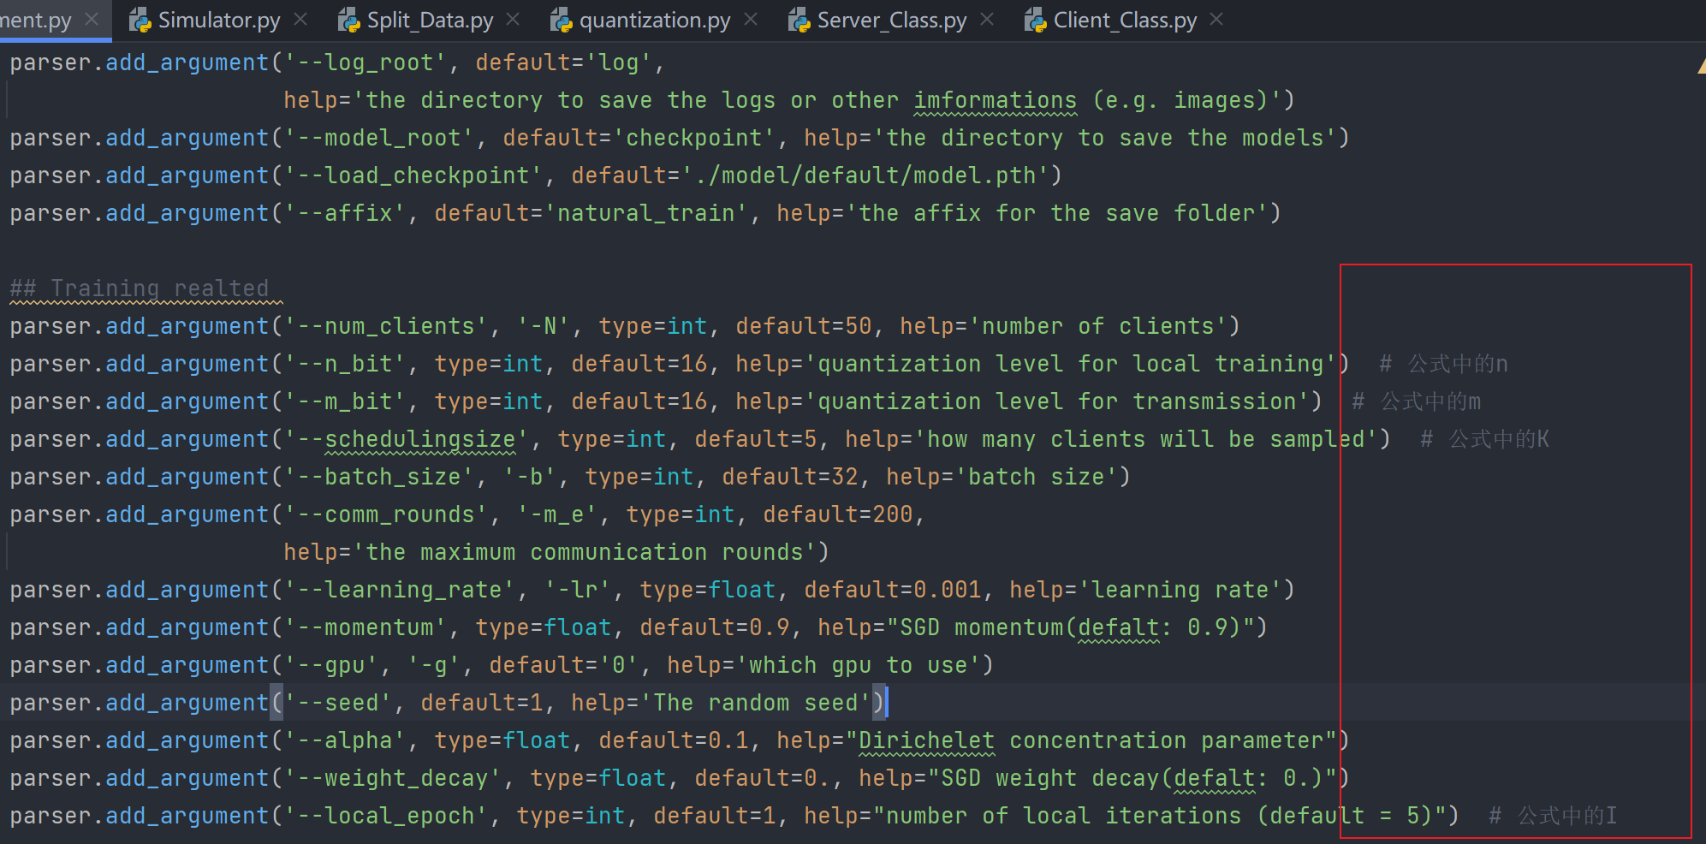
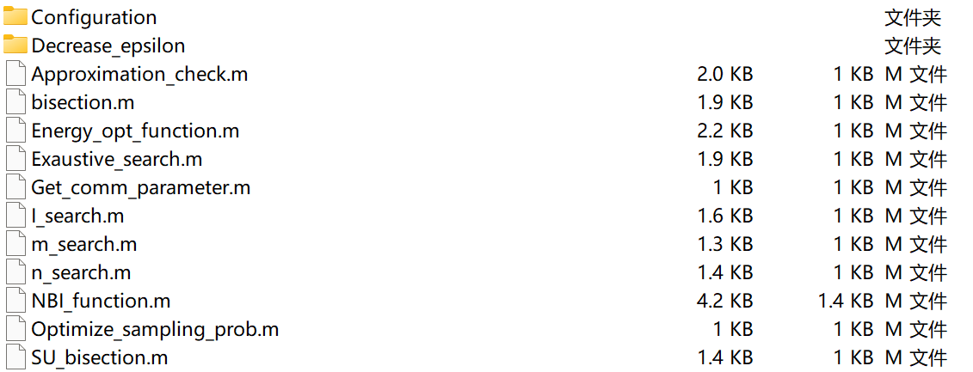
本文贡献
考虑随机量化的FL框架：
多目标最优化问题：

Slide 5
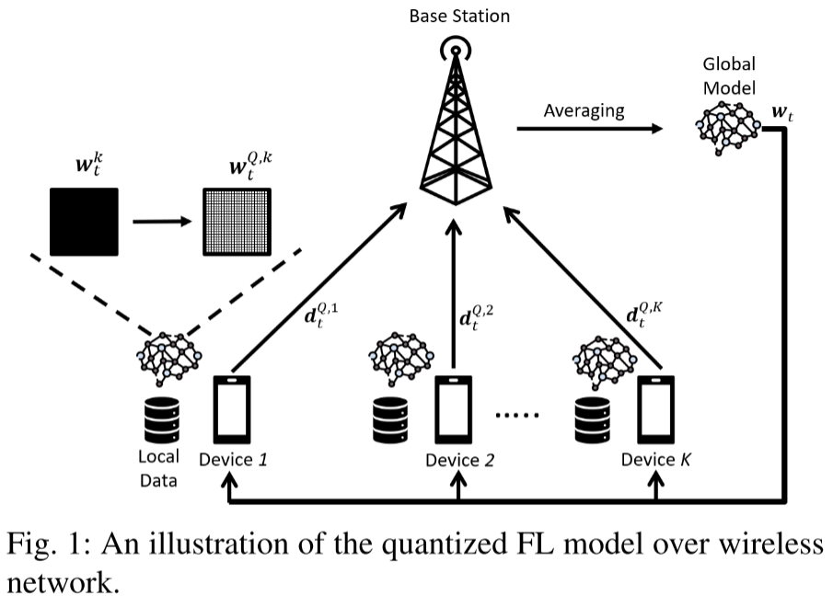
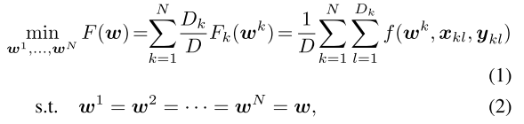
Quantized FL
找到能够最小化全局损失函数F的w

Slide 6

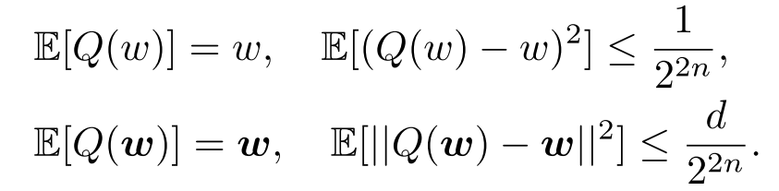
Quantized Neural Networks
随机量化方案
每个设备使用n比特进行量化来训练具有相同结构的QNN
用定点格式表示任意给定数，如[Ω.Φ]，其中Ω是给定数的整数部分，Φ是给定数的小数部分。文中使用一位来表示整数部分，并使用(n−1)位来表示小数部分，能够表示的范围为：
QNN将权重的值限制为[-1，1]；（否则，权重可能会非常大，而不会对性能产生显著影响）
随机量化 Q 操作，对于标量w与向量w，有定理1：

Slide 7


Quantized Neural Networks
关于训练
采用随机梯度下降(SGD)算法进行训练：
同时将参数限制到[-1,1]:
其中clip>1投影到1，clip<-1投影到-1，其他保持不变，目的是保证对量化有积极的影响

Slide 8
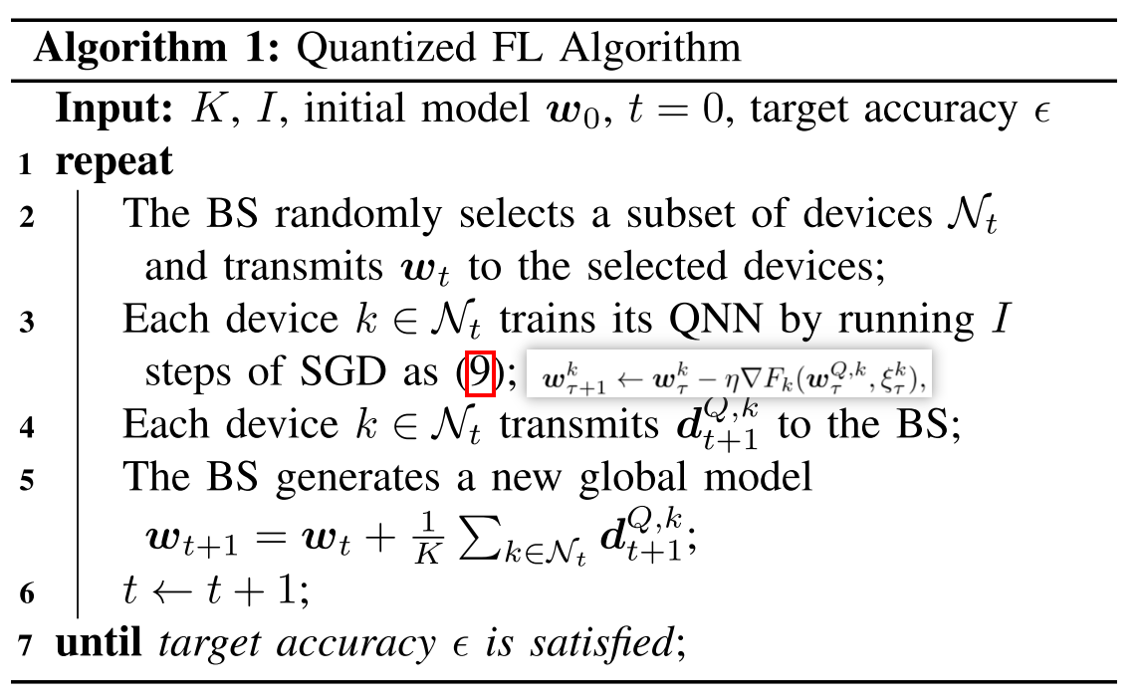
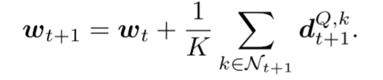
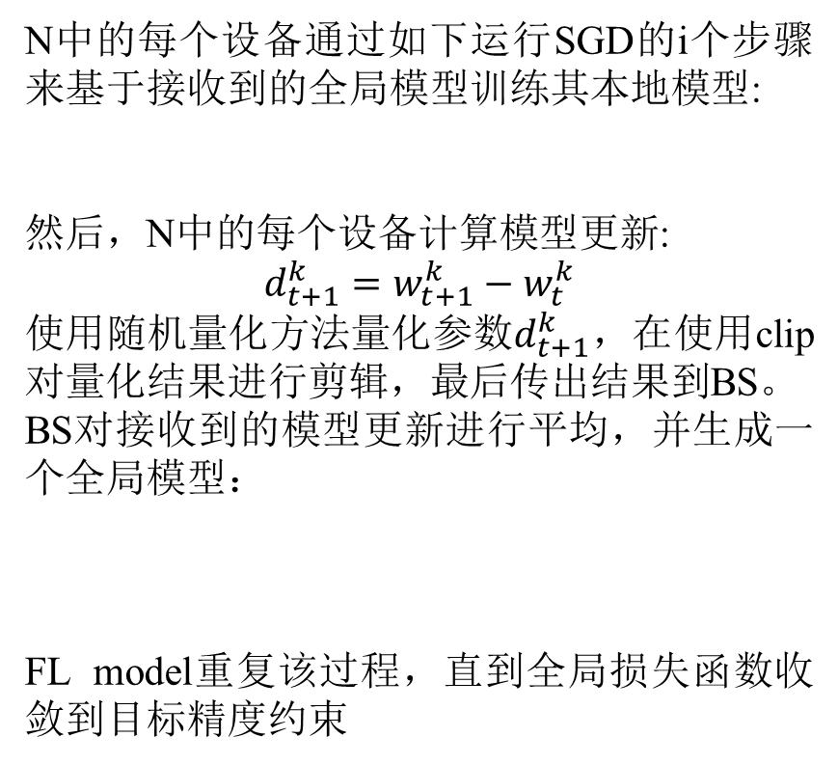
FL model
N中的每个设备通过如下运行SGD的i个步骤来基于接收到的全局模型训练其本地模型:
然后，N中的每个设备计算模型更新:
$$d_{t+1}^{k}=w_{t+1}^{k}−w_{t}^{k}$$
使用随机量化方法量化参数$d_{t+1}^{k}$，在使用clip对量化结果进行剪辑，最后传出结果到BS。
BS对接收到的模型更新进行平均，并生成一个全局模型：
FL model重复该过程，直到全局损失函数收敛到目标精度约束

Slide 9
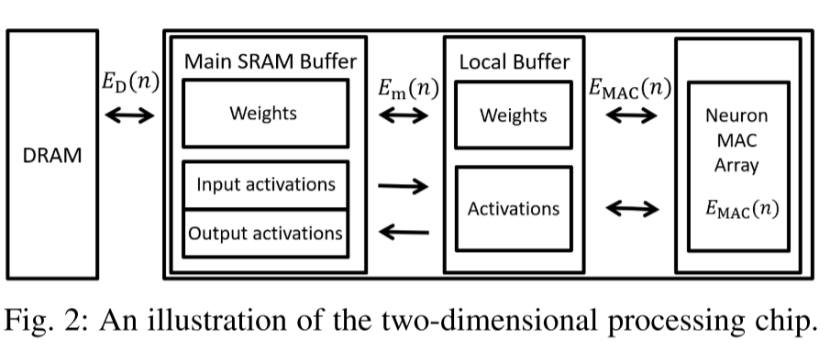
Compute Model
CNN二维处理芯片:
一个DRAM
一个并行神经元阵列:
p个MAC单元
两个存储级别：
一个主SRAM缓冲区，用于存储权重和激活
一个本地缓冲区，用于缓存当前使用的权重和激活
Notes:
我们考虑了一个典型的卷积神经网络(CNN)二维处理芯片，如图2所示。该芯片有一个DRAM，一个具有p个MAC单元的并行神经元阵列，以及两个存储级别：一个主SRAM缓冲区，用于存储权重和激活；以及一个本地缓冲区，用于缓存当前使用的权重和激活。

Slide 10
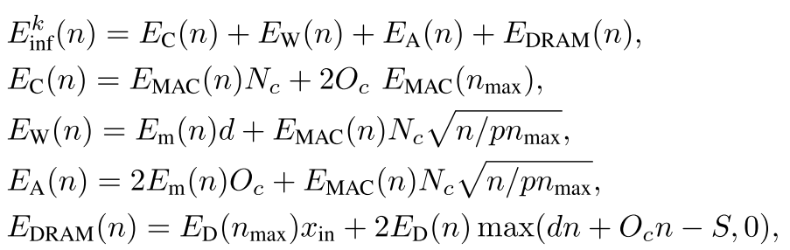
Compute Model
设备k的前向传播的能量消耗
计算能量的总和
用于从缓冲区获取权重的访问能量
从缓冲区获取激活的访问能量
从DRAM获取输入特征和权重的访问能量
Notes:
我们考虑了一个典型的卷积神经网络(CNN)二维处理芯片，如图2所示。该芯片有一个DRAM，一个具有p个MAC单元的并行神经元阵列，以及两个存储级别：一个主SRAM缓冲区，用于存储权重和激活；以及一个本地缓冲区，用于缓存当前使用的权重和激活。

Slide 11
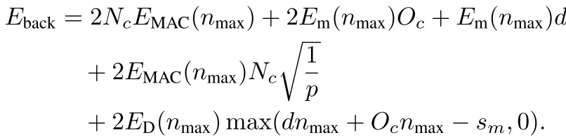

Compute Model
设备k的反向传播的能量消耗：
设备k的一次迭代的能量消耗：
Notes:
我们考虑了一个典型的卷积神经网络(CNN)二维处理芯片，如图2所示。该芯片有一个DRAM，一个具有p个MAC单元的并行神经元阵列，以及两个存储级别：一个主SRAM缓冲区，用于存储权重和激活；以及一个本地缓冲区，用于缓存当前使用的权重和激活。

Slide 12
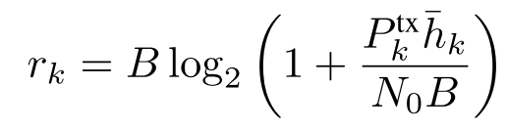
Transmission Model
正交频域多址(OFDMA)向BS发送模型更新设备k的传输速率：
传输功率
平均信道增益
分配的带宽
白噪声的功率谱密度

Slide 13

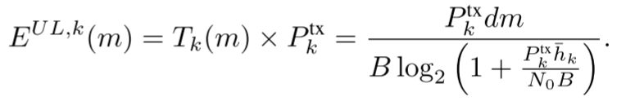

Transmission Model
上传$d_{t}^{Q,k}的$传输时间$T_{k}$:
上行传输的能量消耗为：

Slide 14
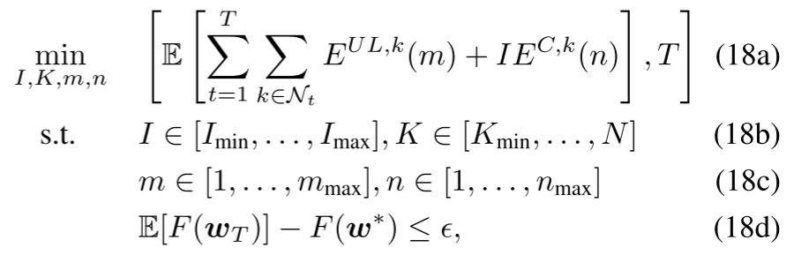
多目标优化问题
基于上述模型建立了一个多目标优化问题，在保证目标精度的情况下，最小化能量消耗和通信轮数。且证明了能量消耗与通信轮数之间存在作为i、K、m和n的函数的折衷。
(Minimum value of F)
由于关于控制变量的（18d）的解析表达式是未知的，所以导出满足（18 d）的T很有挑战性。同时最小化每个目标函数的全局最优解对于多目标优化问题通常是不可行的。因此，由于两个目标之间的权衡，可能不存在封闭形式的解决方案。
Notes:
F(w∗) is the minimum value of F
E[F(wT)] is the expectation of global loss function after T communication
rounds,

Slide 15
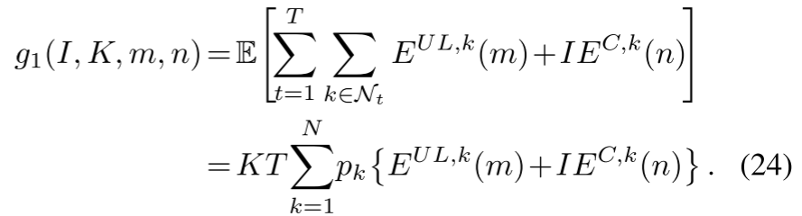
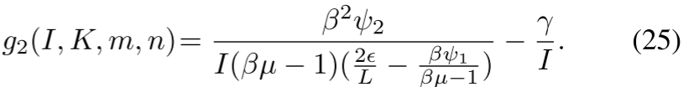
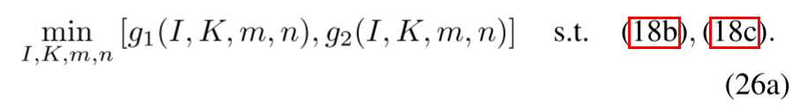
多目标优化问题
优化能量消耗期望
去除精度约束(18d)，优化通信轮数

Slide 16
Pareto optimal
最优性得不到保证: 由于有两个相互冲突的目标函数，以尽量减少每个目标函数同时找到一个全局最优解，这是不可行的。虽然引入目标函数的加权和可能提供唯一的解决方案，但其最优性并不总是得到保证。
帕累托最优点：如果这些权重发生变化，我们还需要再次解决这个问题。因此，我们转而考虑帕累托最优点的集合，以获得有效的解决方案集合，从而最小化每个目标函数并折衷。
正常边界检查NBI：已知所有帕累托最优点的集合形成二维空间中的帕累托边界。因此，我们使用所谓的正常边界检查（NBI）方法，因为它提供了均匀分布的帕累托最优点。

Slide 17
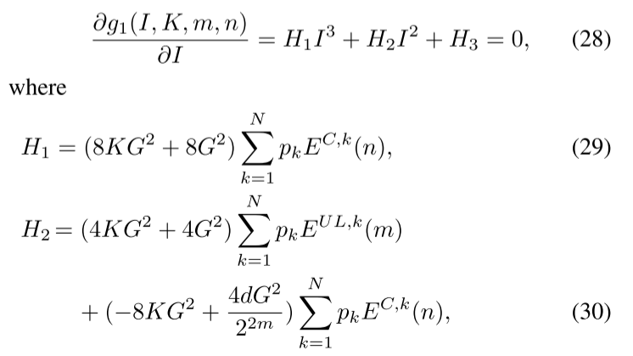
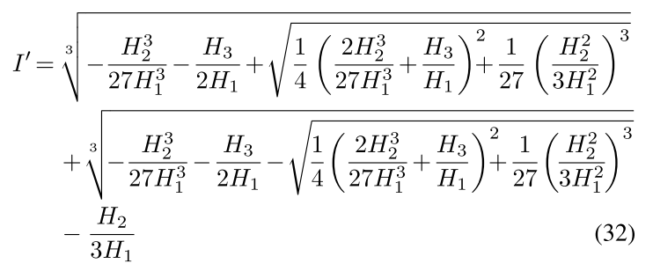
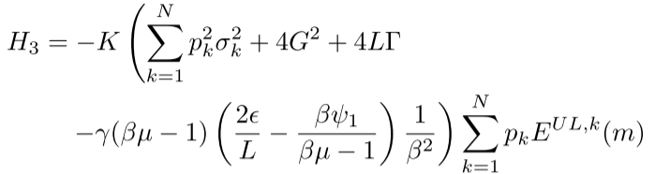
最小化g1（I，K，m，n）
关于变量K，Kmin总是会最小化g1；
关于变量I，求一阶导导数，再用卡尔达诺公式求解；

Slide 18
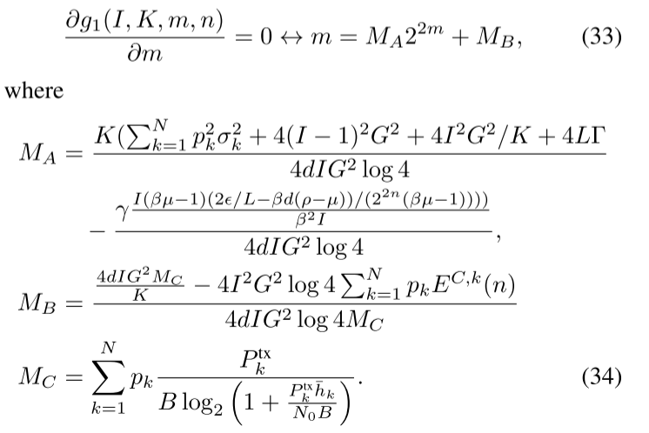
最小化g1（I，K，m，n）
关于变量m，使用费马定理找到局部最优m’

Slide 19
最小化g1（I，K，m，n）
关于变量n，n′没有解析解，但仍然可以用线搜索法数值求解。然后，可以迭代地优化问题。我们首先得到I和m的两个解析解。再从这些解中找到一个局部最优解n′。
虽然这些点不能保证获得全局Pareto最优，但使用NBI方法，仍然可以保证达到局部Pareto最优点。在实验中，还将用数值方法证明所得到的点仍然可以覆盖全局帕累托边界的大部分实际部分。

Slide 20

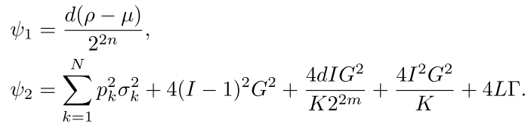
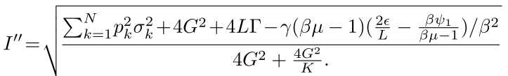
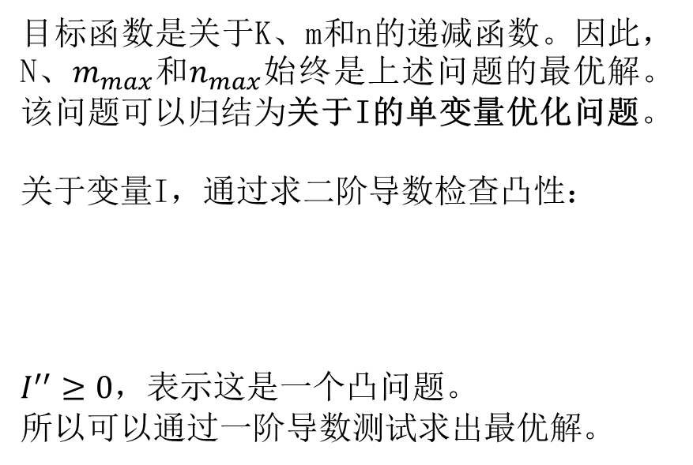
最小化g2（I，K，m，n）
目标函数是关于K、m和n的递减函数。因此，N、$m_{max}$和$n_{max}$始终是上述问题的最优解。该问题可以归结为关于I的单变量优化问题。
关于变量I，通过求二阶导数检查凸性：
$I^{′′}≥0$，表示这是一个凸问题。
所以可以通过一阶导数测试求出最优解。

Slide 21
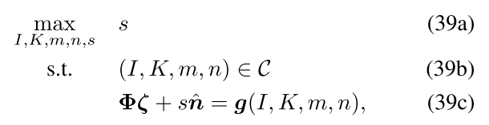
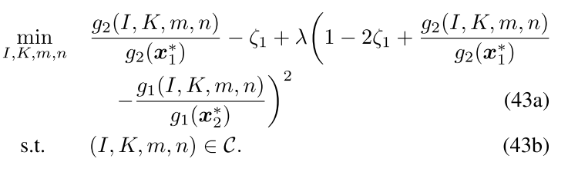
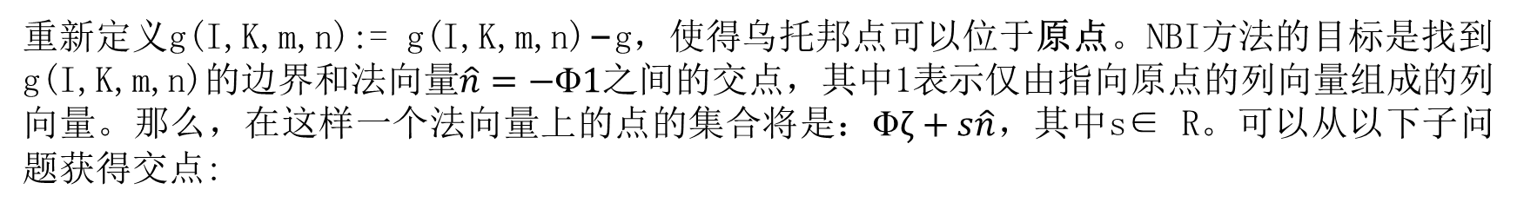
帕累托边界
重新定义g(I,K,m,n):= g(I,K,m,n)−g，使得乌托邦点可以位于原点。NBI方法的目标是找到g(I,K,m,n)的边界和法向量$\hat{n}=−\text{Φ}\text{1}$之间的交点，其中1表示仅由指向原点的列向量组成的列向量。那么，在这样一个法向量上的点的集合将是：$\text{Φ}ζ+s\hat{n}$，其中s∈ R。可以从以下子问题获得交点:
二次罚项λ
软件求解器求解

Slide 22
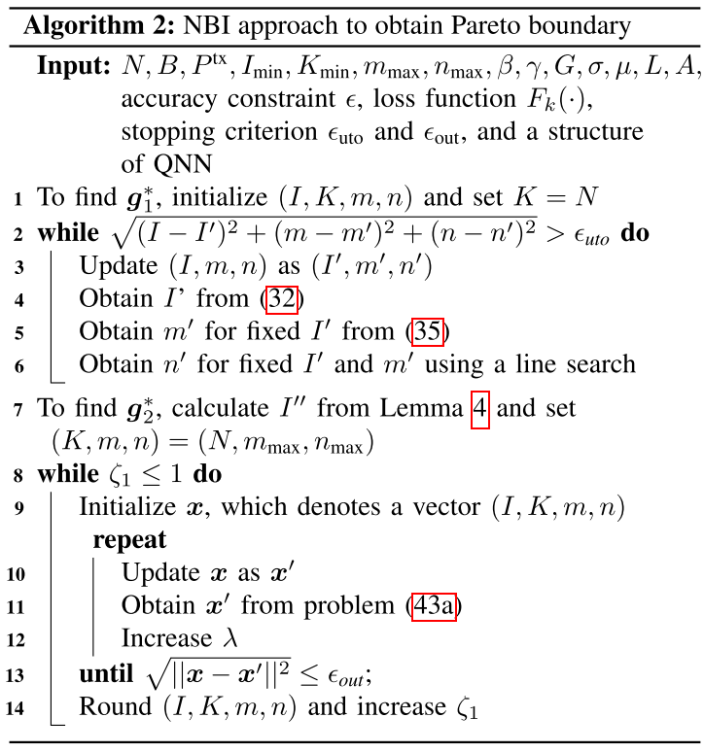
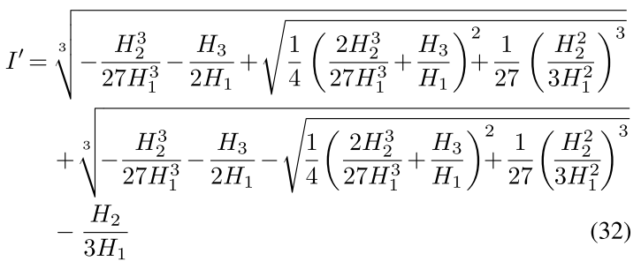
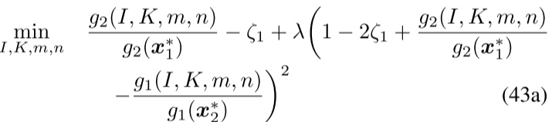
帕累托边界
软件求解器求解

Slide 23
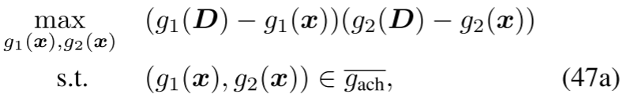
纳什议价解
由于（18a）的解是帕累托最优的，因此总是存在选择最佳点的问题。这是因为对一个目标函数的任何改进都会导致另一个目标函数的退化。我们可以考虑两个参与者之间的讨价还价过程来解决这个问题：一个试图最大限度地减少能量消耗，另一个旨在减少通信回合的数量。NBS被用作资源管理问题的公平解决方案。
最后通过找到边界和抛物线$\left(g_{1}\left(D\right)−g_{1}\left(x\right)\right)\left(g_{2}\left(D\right)−g_{2}\left(x\right)\right)=Δ$($Δ$是常数)的切点，即最优最佳点

Slide 24
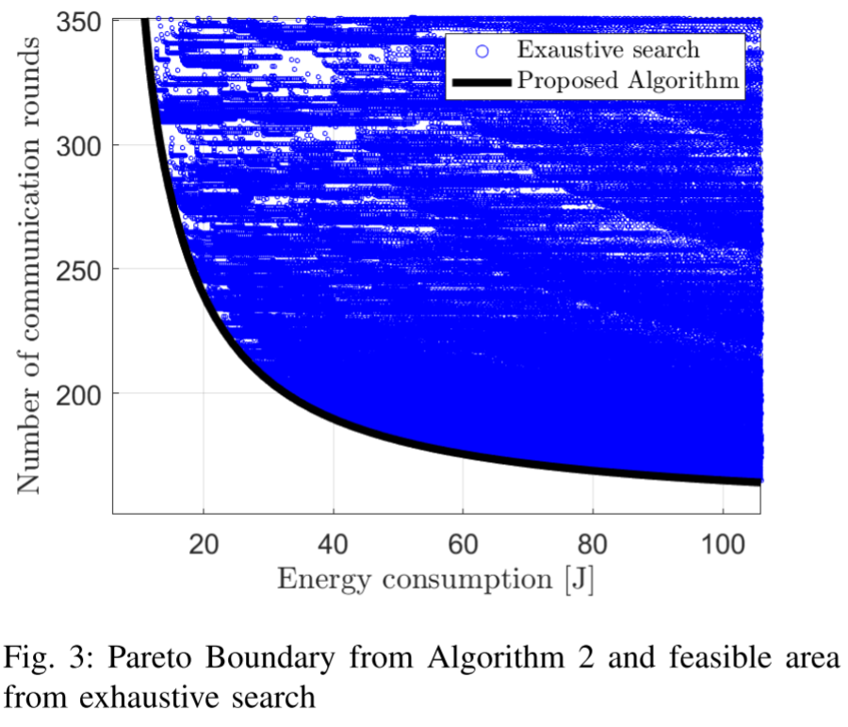
实验
图3显示了算法2的帕累托边界以及从N = 50的穷举搜索中获得的可行区域。可以看到边界和实际的帕累托边界匹配得很好。虽然由于问题（27 a）的非凸性，无法找到全局Pareto最优点，但很明显，结果仍然可以覆盖大多数重要的点，这些点可以有效地显示可行域中的权衡。

Slide 25
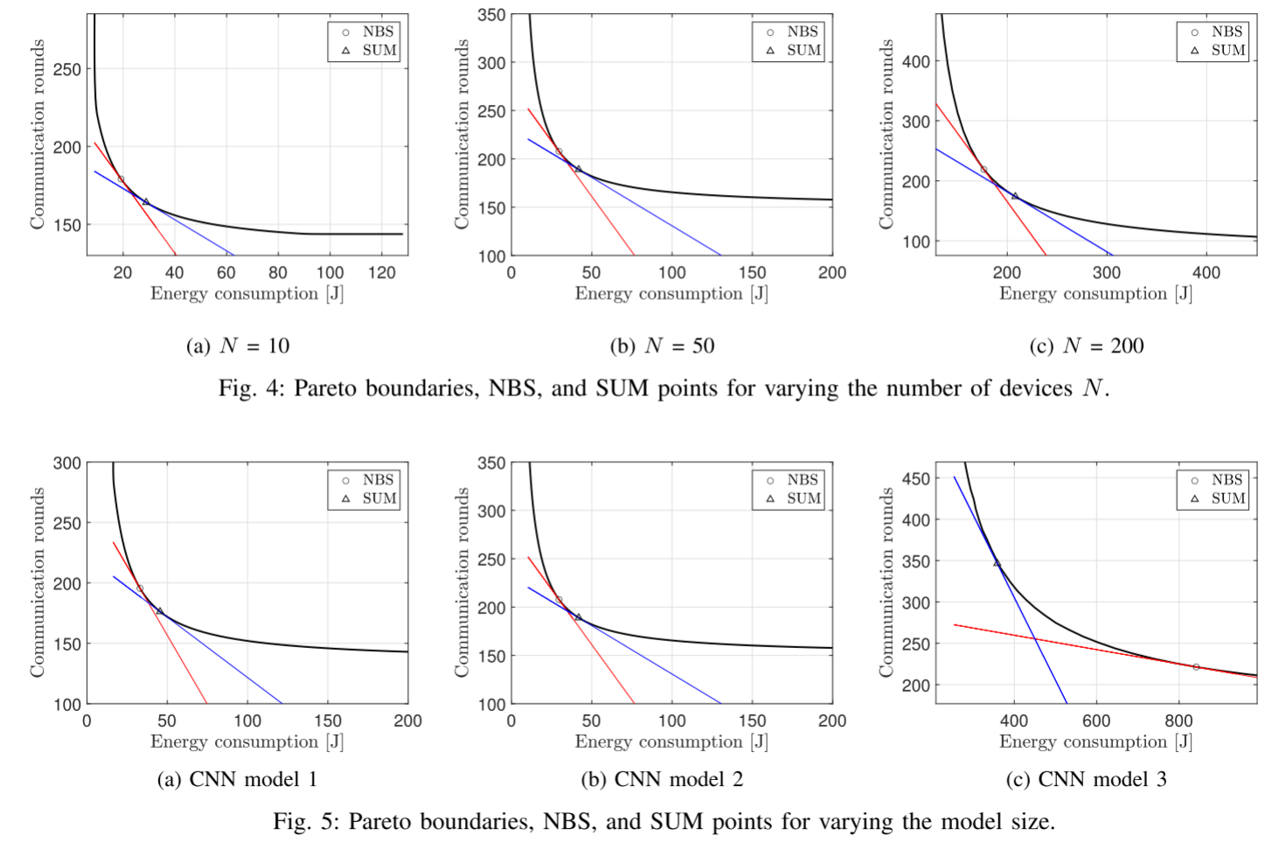
实验

Slide 26
感受
优势：
这项工作首次系统地研究了如何优化设计量化FL来平衡能量效率之间的权衡
劣势：
以无线网络为基础去做研究，但只考虑了一个BS接收所有device的情况，在网络传输方面的建模较为普通
Notes:
算法三和IRS类似，交替优化W与相移

